Slide 1

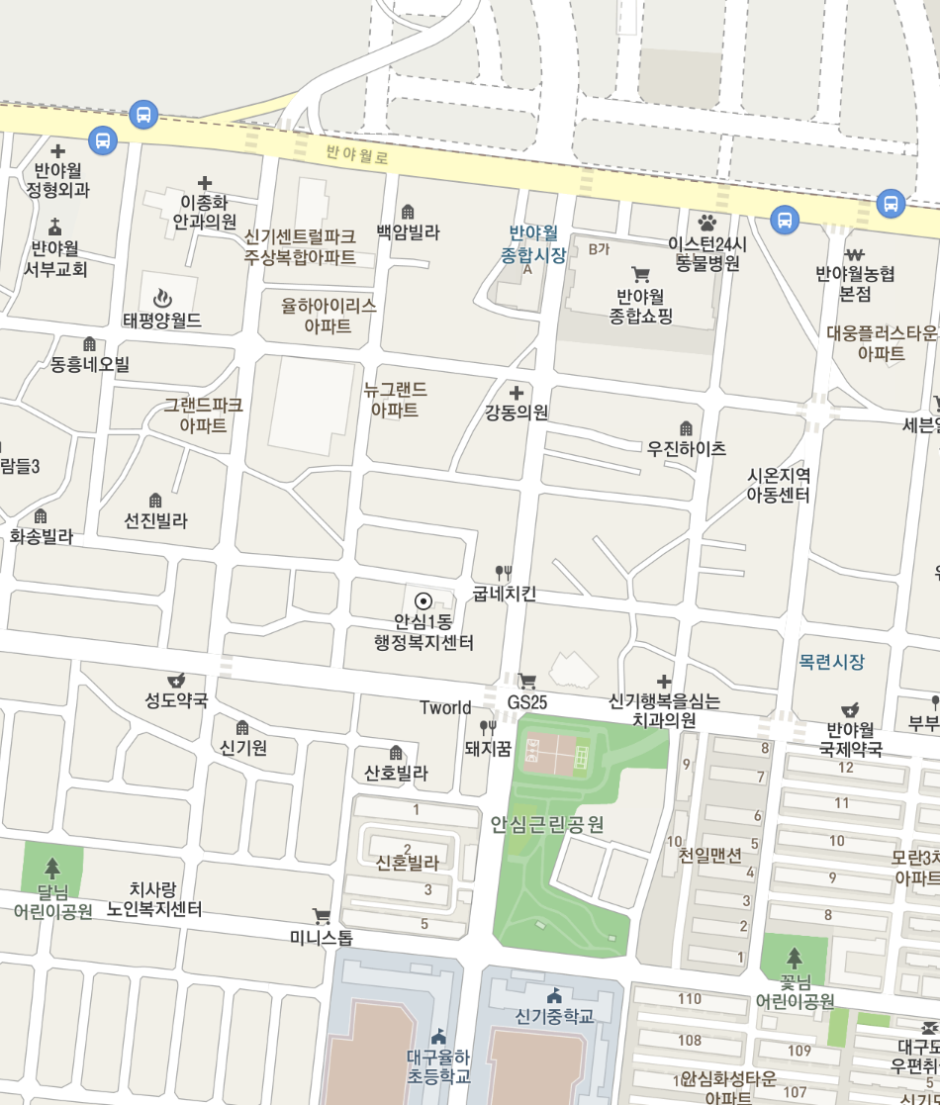


Splash
두 번째 목차
세 번째 목차
네 번째 목차
다섯 번째 목차
1. Splash
1
검색
2
 | 기능
1 | 메뉴/목록 - 검색 항목 및 항목 선택 ex) 동물병원, 동물약국, 애완용품
2 | 업체 검색 - 업소명 및 찾으려는 곳 근처의 업소 탐색

Slide 2
첫 번째 목차
두 번째 목차
세 번째 목차
네 번째 목차
다섯 번째 목차
1. 로딩 후 앱 실행 화면
1
검색
2
 | 기능
1 | 메뉴/목록 - 검색 항목 및 항목 선택 ex) 동물병원, 동물약국, 애완용품
2 | 업체 검색 - 업소명 및 찾으려는 곳 근처의 업소 탐색

Slide 3

첫 번째 목차
두 번째 목차
세 번째 목차
네 번째 목차
다섯 번째 목차
1-1) 검색 기능 화면
검색
CATALOG
검색
 | 기능
 | 메뉴 / 목록 - 검색하려는 범위를 제한하여 검색을 할 수 있도록 한다.
병원
애완용품
분양
고객센터
설정
Version 1.0

Slide 4
첫 번째 목차
두 번째 목차
세 번째 목차
네 번째 목차
다섯 번째 목차
1-2) 검색 기능 화면
검색
장기동
 | 기능
 | 검색 메뉴 Bar - 검색하려는 내용과 관련된 곳을 미리 보기로 표시한다.
대구시 장기동 00병원
대구시 장기동 00애견용품

Slide 5

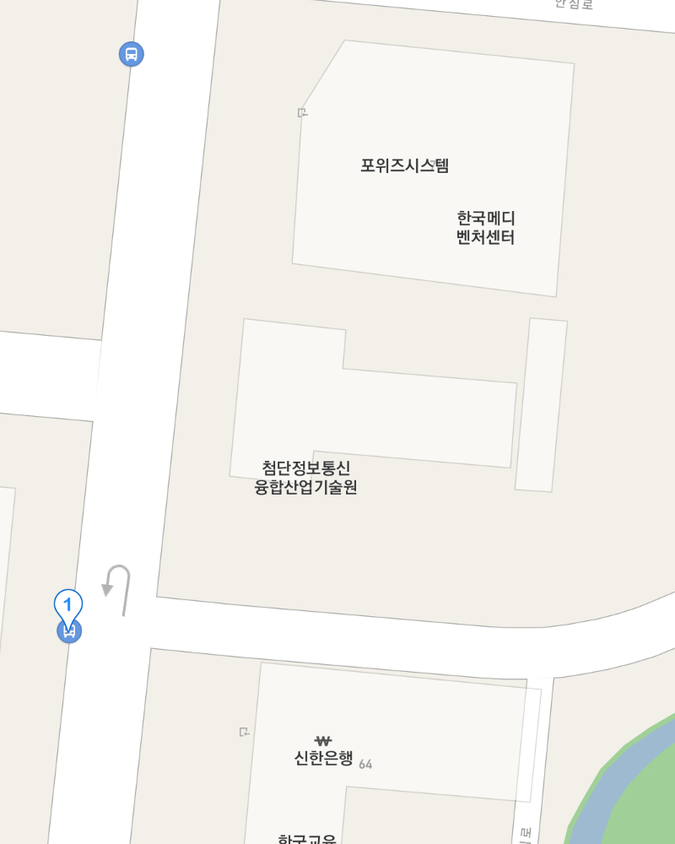

첫 번째 목차
두 번째 목차
세 번째 목차
네 번째 목차
다섯 번째 목차
2. Mark Activity
 | 기능
1 | 마커 -지도위에 업체의 위치를 표시하며 클릭 시 2를 띄운다. 1을 한번 더 클릭 할 시 2는 사라진다.
2 | 요약 정보 -선택한 업체의 업체명, 전화번호를 표시한다.
3 | 상세 정보 link -상세정보와 리뷰를 표시하는 Activity로 이동한다.
2
업체명 : OO동물 병원
전화번호 : 000-000-0000
상세정보 및 리뷰
3
1

Slide 6


첫 번째 목차
두 번째 목차
세 번째 목차
네 번째 목차
다섯 번째 목차
상세정보 Activity
OO동물병원
 | 기능
1 | 선택한 업체의 상세정보가 표시된다.
2 | 업체의 총 리뷰 별점을 표시한다.
3 | 타인이 작성한 리뷰의 내용을 표시한다.
4 | 더 많은 리뷰를 볼 수 있는 기능을 한다.
5 | 리뷰작성 버튼으로 리뷰작성 Activity로 이동한다.
1
주소 : 대구광역시 000 000 0000
전화번호 : 000-000-0000
2
옥*배 2020.07.07
리뷰내용
3
윤*준 2020.07.07
리뷰내용
더보기
4
리뷰작성
5

Slide 7
첫 번째 목차
두 번째 목차
세 번째 목차
네 번째 목차
다섯 번째 목차
리뷰작성 Activity
OO동물병원
4
1
리뷰등록
 | 기능
1 | 선택한 업체의 상세정보가 표시된다.
2 | 작성자가 등록할 별점을 표시한다.
3 | 리뷰내용 작성을 할 수 있다.
4 | 작성완료 버튼으로 리뷰등록을 하는 기능이다.
리뷰작성
2
리뷰내용
3

